Slide 1
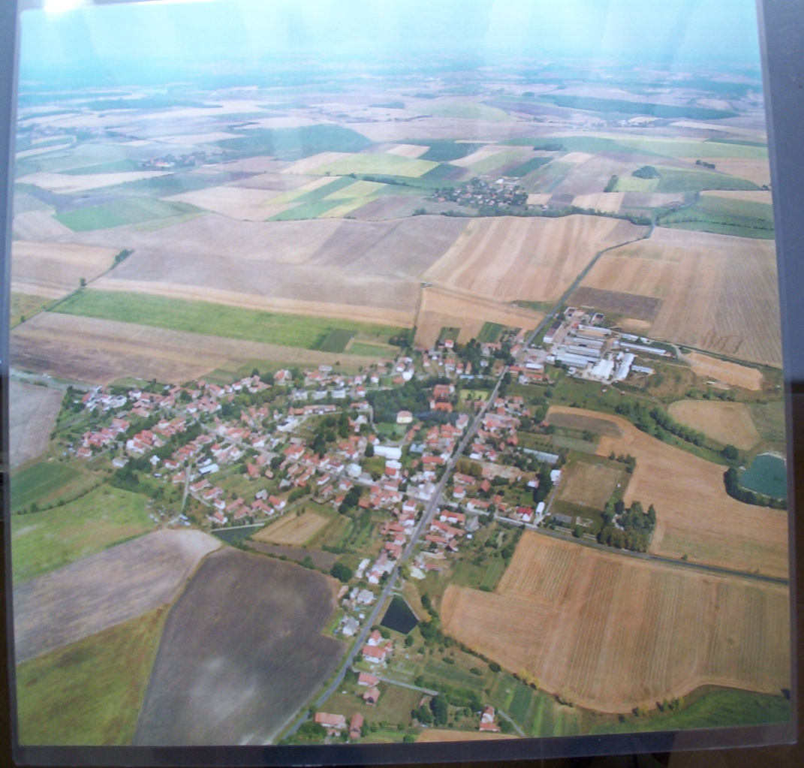
KNĚŽICE Malebná vesnička ve Středočeském kraji, Nymburském okrese v území spadajícím do MAS Mezilesí.

Slide 2
I.ENERGETICKY SOBĚSTAČNÁ OBEC V ČESKÉ REPUBLICE
na poli výroby tepla a elektrické energie PILOTNÍ PROJEKT STŘEDOČESKÉHO KRAJE 2004
ESO KNĚŽICE

Slide 3
Koncepce rozvoje území - strategické dokumenty
Územní plán 2001
Program rozvoje venkova
Strategie rozvoje území v rámci MAS
Strategie odpadová, sociální, školská a dopravní v
rámci Mezi Obecní Spolupráce
- Návrat ke kořenům soběstačnosti regionu – naši dědové to uměli
Potřeba udržení finančních toků v regionu – 20.000.000,- Kč za 10 let
Odkanalizování obce – odpadá investice cca 45.000.000,-Kč
Zlepšení životního prostředí v obci – šetříme cca 11.000 tun emisí CO2 ročně
Zlepšení životního standardu v obci – absolutní komfort vytápění
Nutnost ponechání zařízení ve vlastnictví obce – záruka ceny pro obyvatele

Slide 4
Dlouhodobá koncepce rozvoje obce Kněžice od roku 2000
- Peletizační linka využívající odpady ze sušiček a čističek obilí
- Dům s pečovatelskou službou
- Pozemkové úpravy
- Projekt ESO Kněžice
- Inteligentní LED diodové VO
- CNG, pohon vlastní techniky (územní rozhodnutí)
- LDS včetně napojení zájemců z řad vlastníků RD, s vlastní instalací fotovoltaických panelů
- veřejná dobíjecí stanice pro elektromobily a elektrokola
- elektro dodávka
- PTR, návaznost na mikro kogenerace
- tříkomorové septiky se zemním filtrem a akumulací (recipienty, mobilní ČOV)
- třídění a drcení BIO (hnědé popelnice), následné energetické využití
- suchá fermentace, výroba CNG, nebo použití bioplynu k vytápění

Slide 5
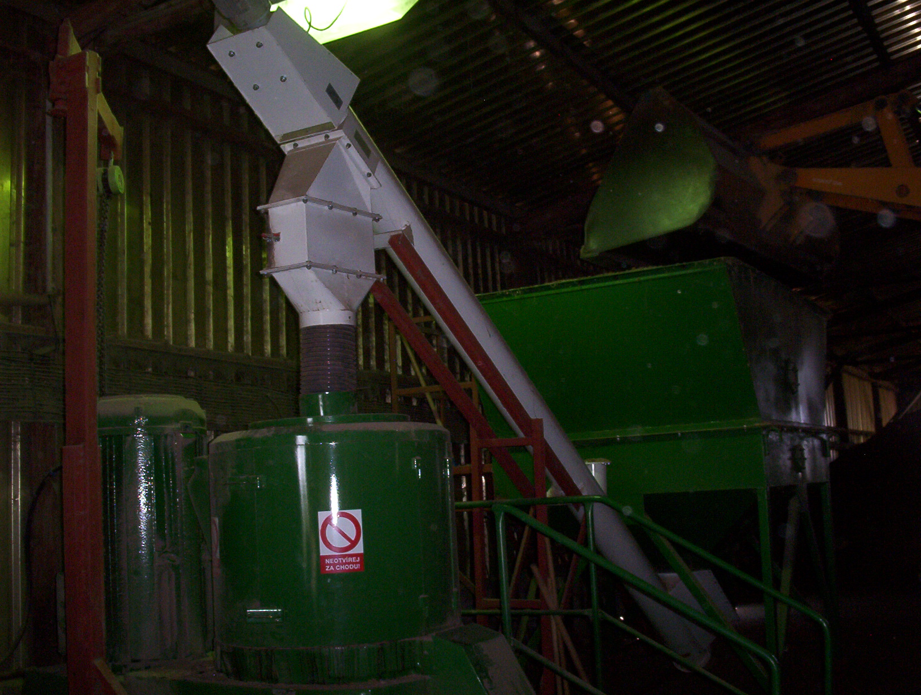
Koncepce ekonomická posílení a stabilizace rozpočtu
realizace dotovaných finančně návratných projektů Lisování pelet z rostlinných odpadů – investice 500.000,- Kč návratnost 3 roky
⇓

Slide 6
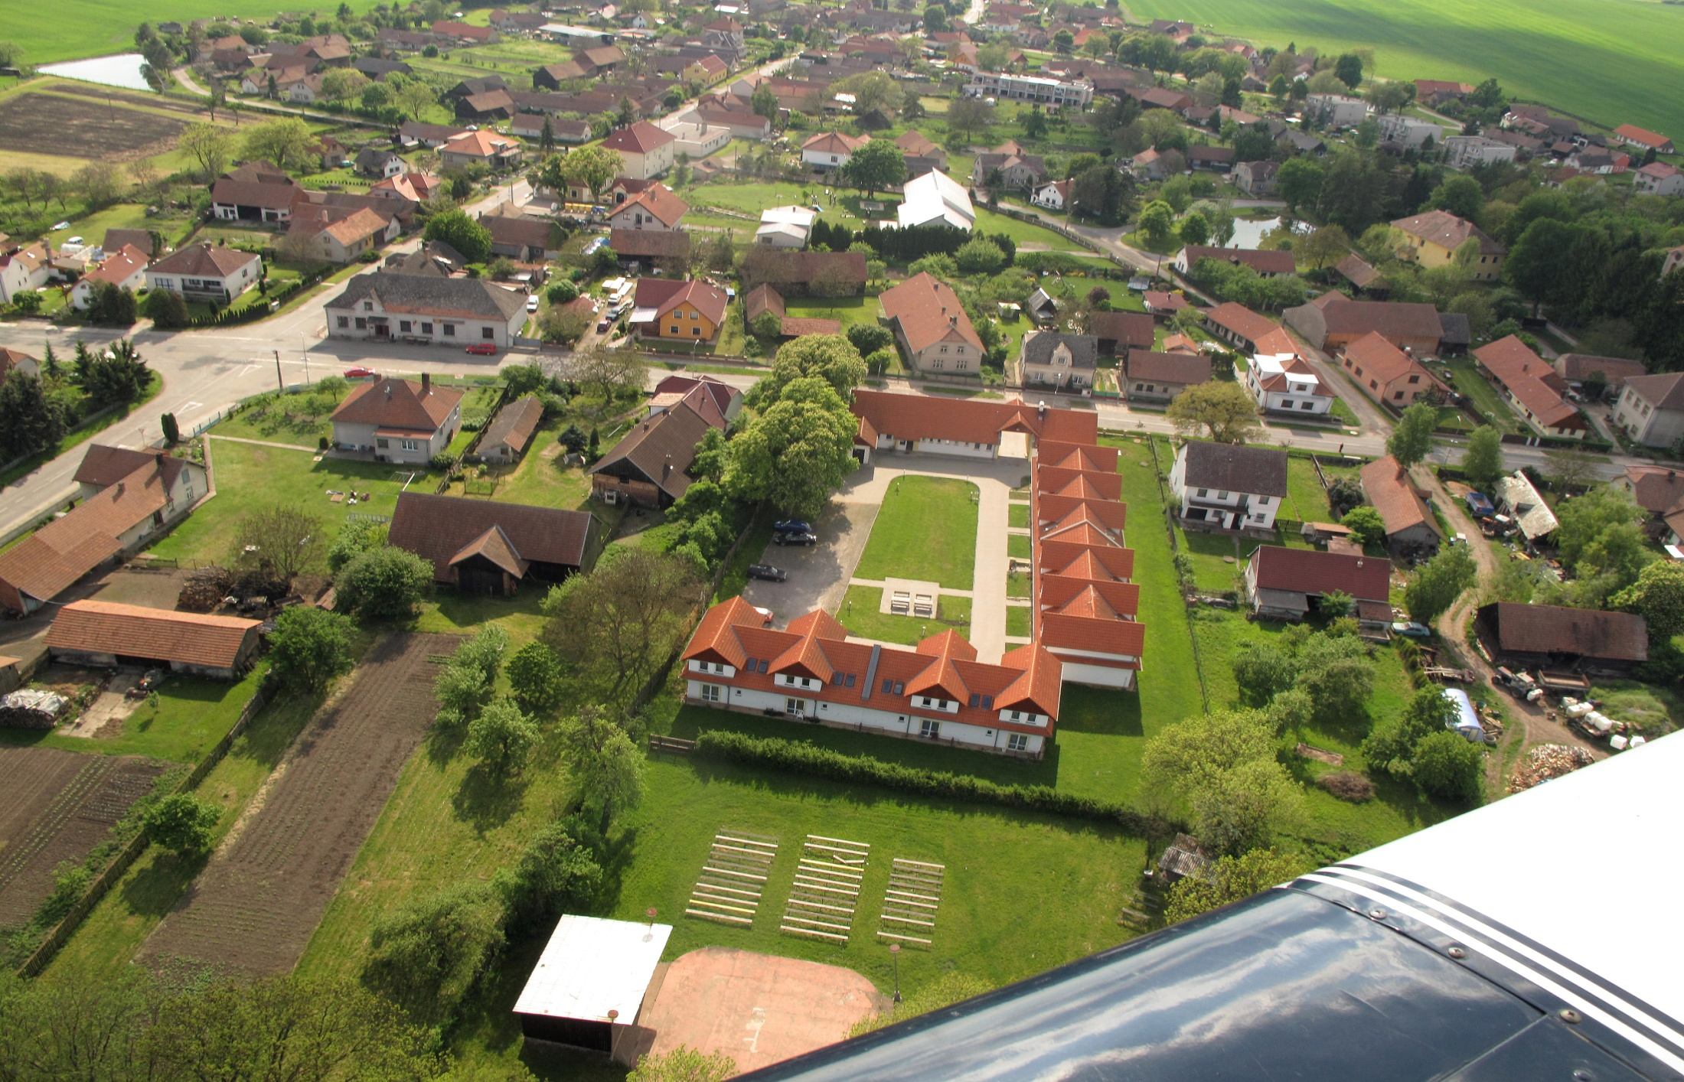
DPS Kněžice - investice 19,5 mil., 4,5 mil. vlastní prostředky, návratnost 10 let

Slide 7
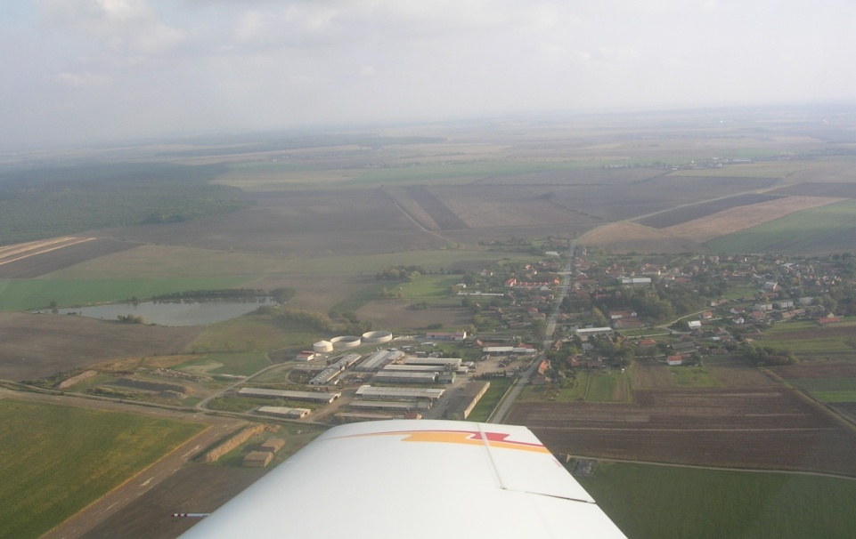
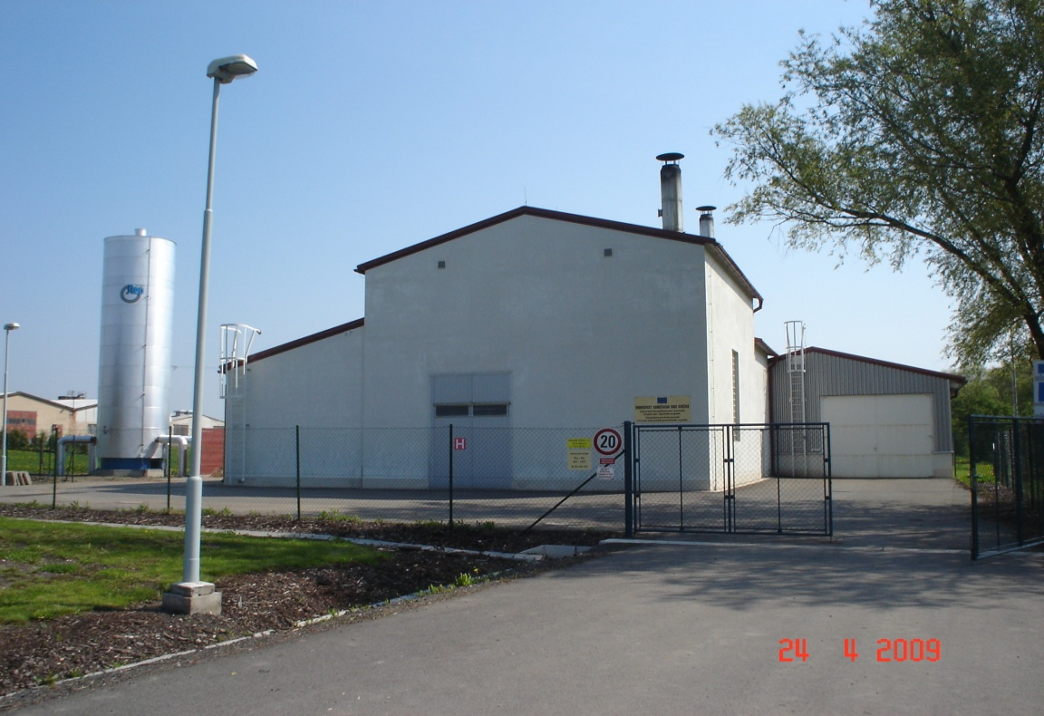
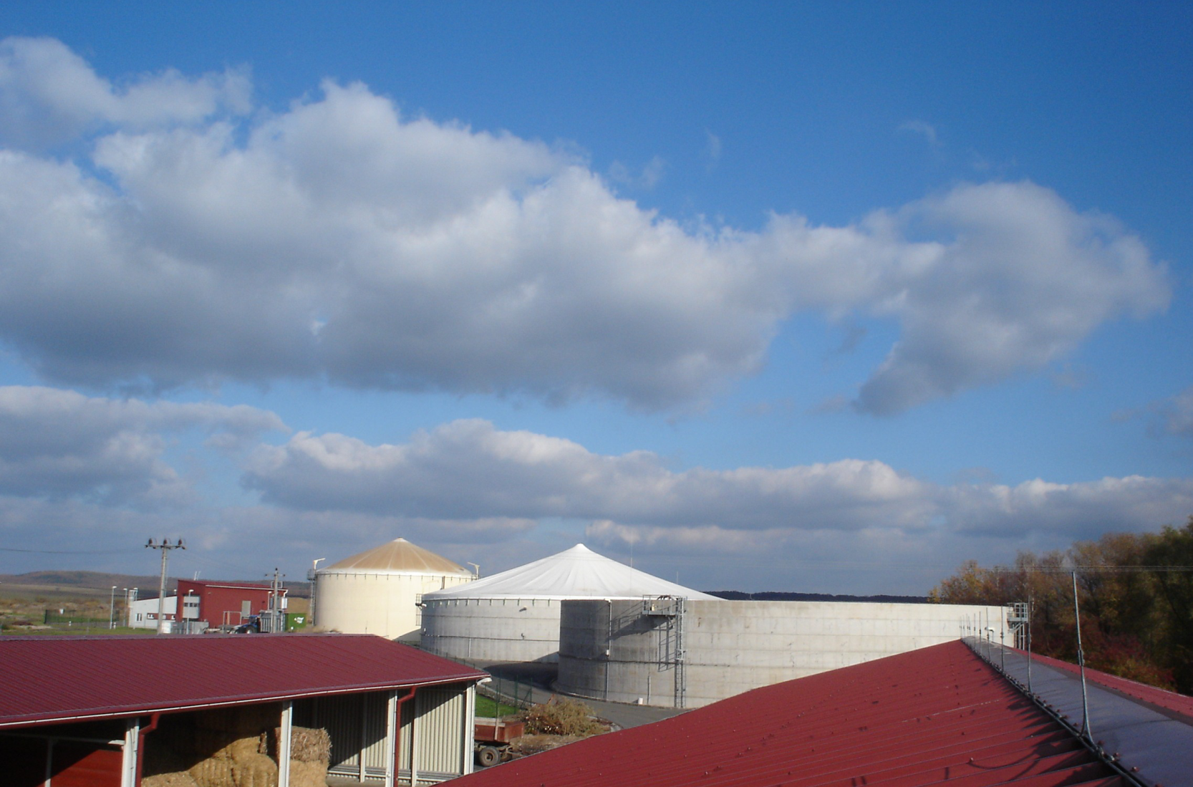
ESO Kněžice, investice 42 mil. Kč návratnost cca 15 let

Slide 8
PRINCIP CZT
Teplofikace je složena z :
a)kotlů spalujících biomasu
(slámu, dřevní štěpku)
b) kogenerační jednotky
c) z rozvodů teplé vody

Slide 9
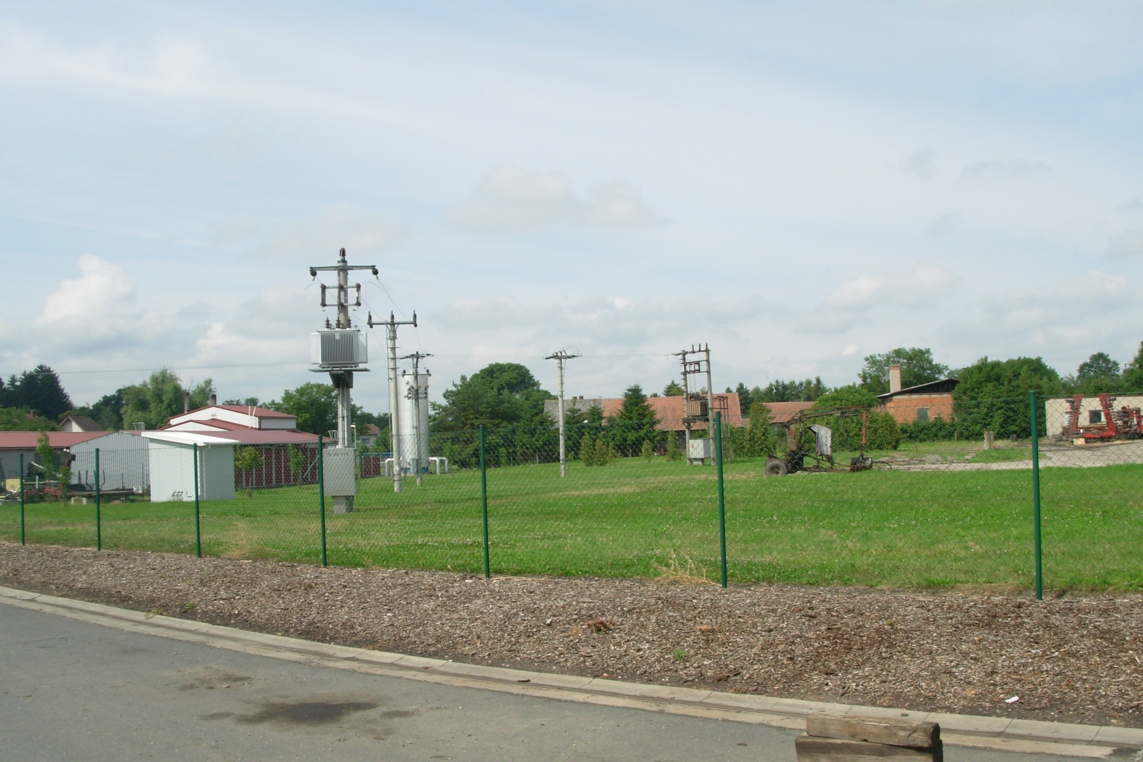
Propojením dvou transformátorů vznikne LDS, která umožní zásobovaní ZAS Kněžice vyrobenou elektřinou z BPS.
Notes:
Lokáln

Slide 10
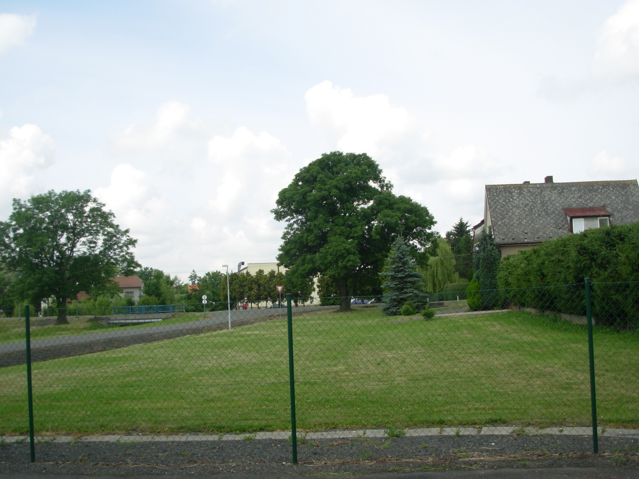
Nedaleká pekárna se rovněž nabízí jako další odběrné místo.

Slide 11
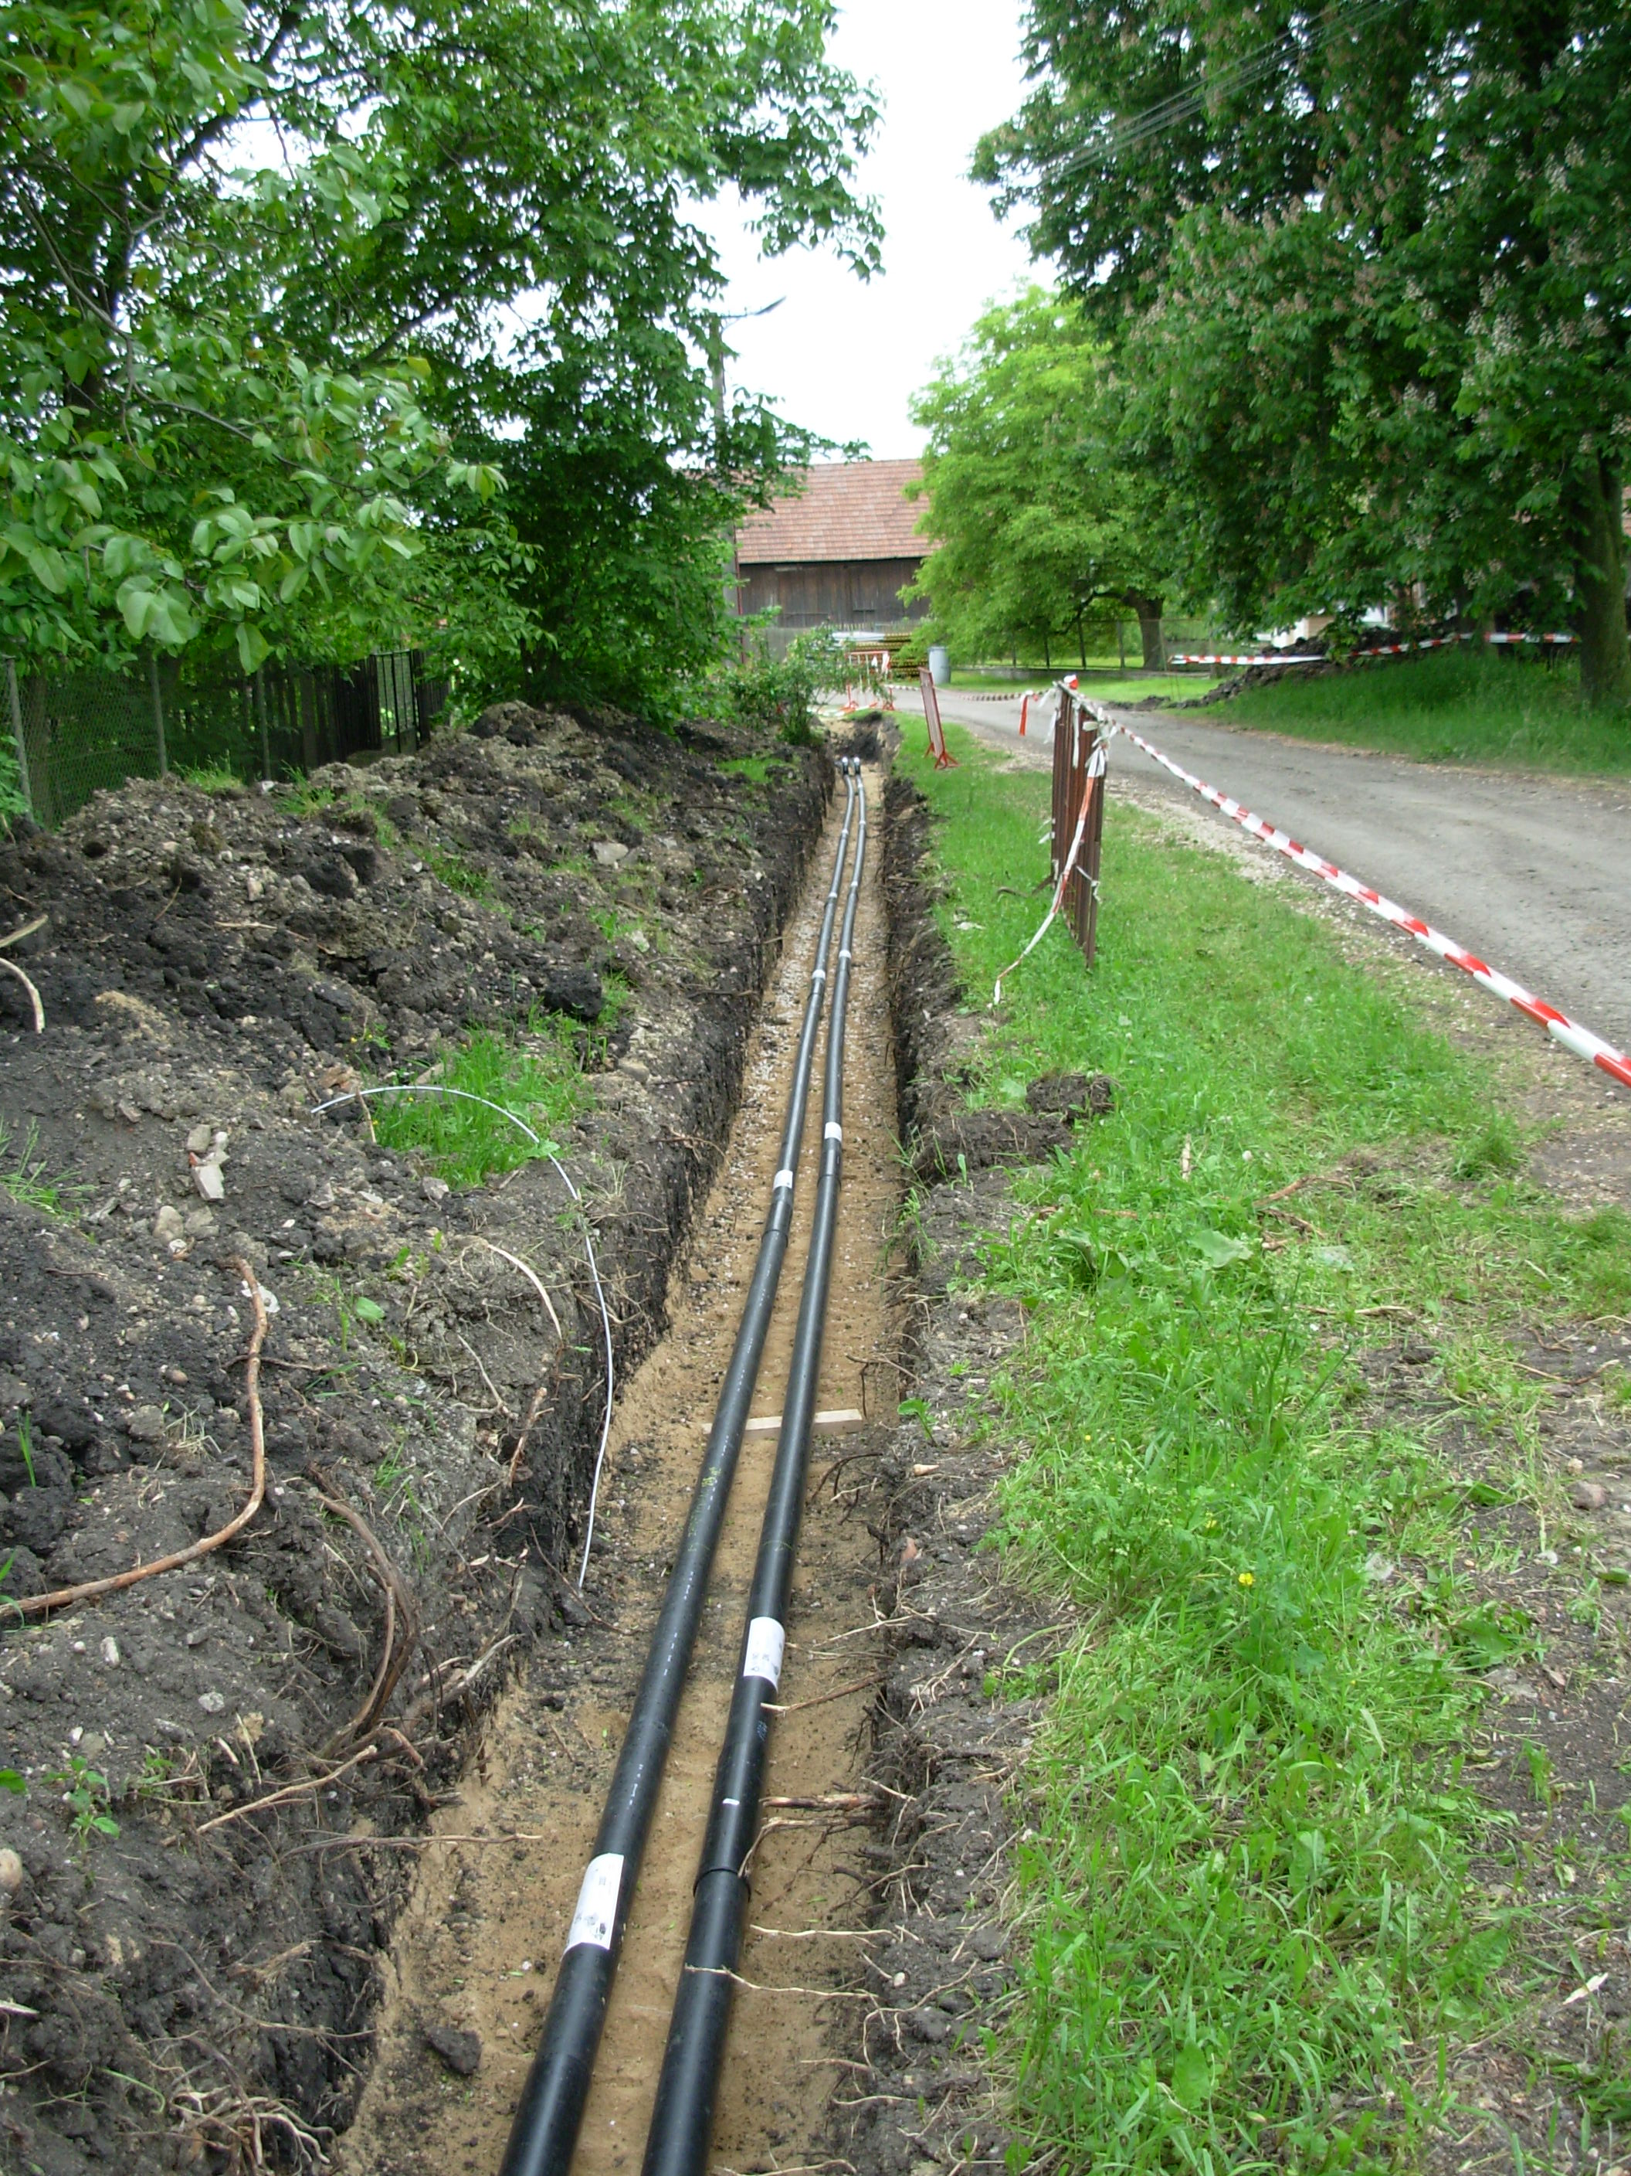
Nové teplovody přímo nabízejí možnost připoložení kabelu LDS.

Slide 12
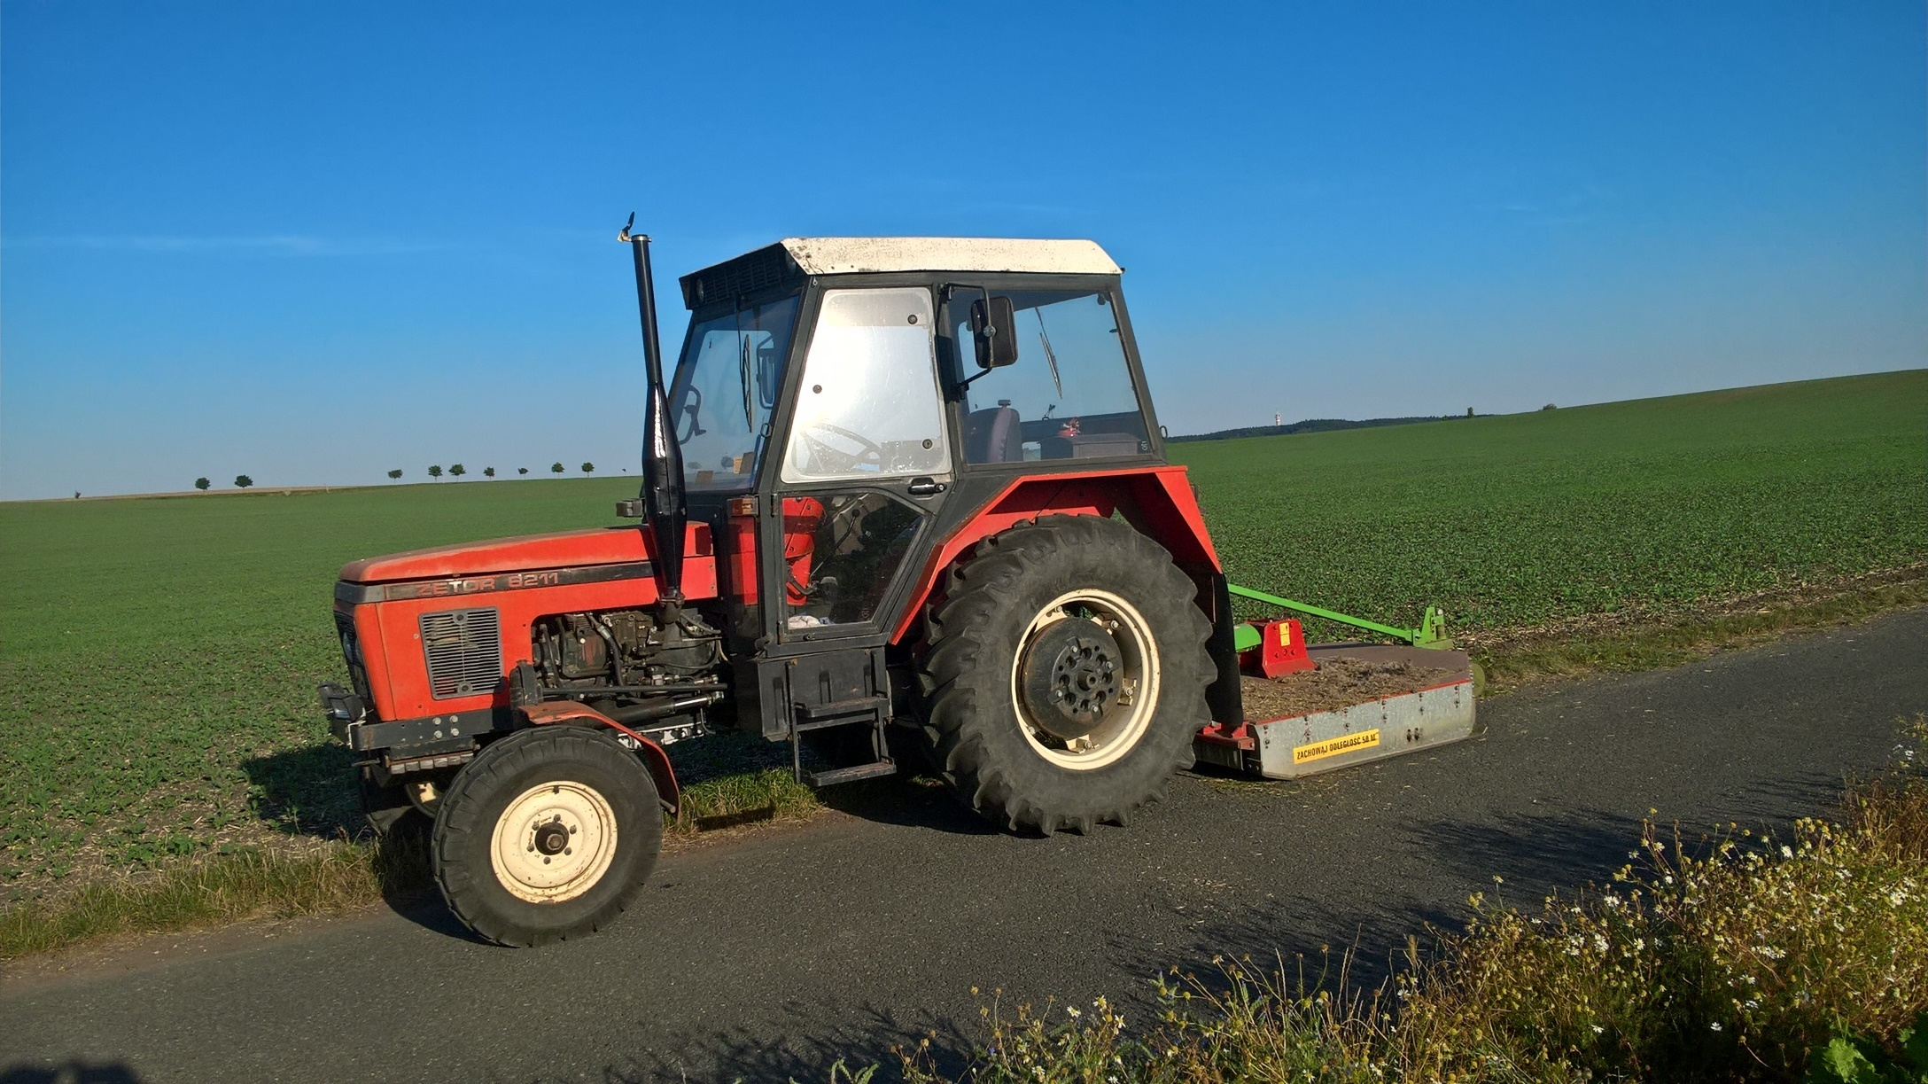
Mnoho obcí mulčuje trávu v obci, od roku 2020 by se BIO měl započítávat do celkové bilance třídění

Slide 13
Návrh zákona o odpadech na roky 2020 a 2020+
 | POZOR, LZE MĚNIT POUZE MODRÁ A ČERVENÁ ČÍSLA
Odpad (t) | Koeficient | 2017 | 2018 | 2019 | 2020 | 2021 | 2022 | 2023 | 2024 | 2025 | 2026 | 2027 | 2028 | 2029 | 2030
zbytkový odpad | 0,328 | 125,567 |  |  | 125,567
nebezpečný odpad | 0,328 | 0 |  |  | 0,51
velkobjemový odpad | 0,328 | 0 |  |  | 13,04
BIO |  | x | x | x | 48,6
papír |  | 8,3 |  |  | 8,3
plasty |  | 14,3 |  |  | 14,3
sklo |  | 5,4 |  |  | 5,4
kovy |  | 0,07 |  |  | 0,07
 |  | 153,637 | 0 | 0 | 215,787 | 0 | 0 | 0 | 0 | 0 | 0 | 0 | 0 | 0 | 0
 | Odpad | 2017 | 2018 | 2019 | 2020 | 2021 | 2022 | 2023 | 2024 | 2025 | 2026 | 2027 | 2028 | 2029 | 2030
 | zbytkový odpad | 41,19 | 0 | 0 | 125,567 | 0 | 0 | 0 | 0 | 0 | 0 | 0 | 0 | 0 | 0
 | BIO | 0,00 | 0 | 0
 | nebezpečný odpad | 0,00 | 0 | 0 | 0,51 | 0 | 0 | 0 | 0 | 0 | 0 | 0 | 0 | 0 | 0
 | velkobjemový odpad | 0,00 | 0 | 0 | 13,04 | 0 | 0 | 0 | 0 | 0 | 0 | 0 | 0 | 0 | 0
 | Netříděný odpad celkem | 41,19 | 0 | 0 | 139,117 | 0 | 0 | 0 | 0 | 0 | 0 | 0 | 0 | 0 | 0
 | BIO | x | x | x | 48,60
 | papír | 8,30 | 0 | 0 | 8,3 | 0 | 0 | 0 | 0 | 0 | 0 | 0 | 0 | 0 | 0
 | plasty | 14,30 | 0 | 0 | 14,3 | 0 | 0 | 0 | 0 | 0 | 0 | 0 | 0 | 0 | 0
 | sklo | 5,40 | 0 | 0 | 5,4 | 0 | 0 | 0 | 0 | 0 | 0 | 0 | 0 | 0 | 0
 | kovy | 0,07 | 0 | 0 | 0,07 | 0 | 0 | 0 | 0 | 0 | 0 | 0 | 0 | 0 | 0
 | Tříděný odpad celkem | 28,07 | 0 | 0 | 76,67 | 0 | 0 | 0 | 0 | 0 | 0 | 0 | 0 | 0 | 0
 | Podíl vytříděného odpadu (%) | 45,08 | 0,00 | 0,00 | 35,53 | 0,00 | 0,00 | 0,00 | 0,00 | 0,00 | 0,00 | 0,00 | 0,00 | 0,00 | 0,00
 | Požadavky na třídění v %
2017 | 2018 | 2019 | 2020
37% | 40% | 45% | 50%
2020 | 2021 | 2022
35% | 40% | 45%

Slide 14
Třídění odpadů je důležitou součástí života v obcích a městech, bohužel tento vývoj, je dlouhodobý.
Rok | Komunální odpad t | BIO t | Velkoobjem. odpad t | Plasty t | Sklo t | Papír t | kovy | tetrapak | celkem bez skla | průměr KO na obyv.t | počet obyvatel
2007 | 191 | 0 | 4 | 4,2 | 3,6 | 0 | 0 | 0 | 195,2 | 0,38125 | 512
2008 | 224 | 14 | 5 | 5 | 7,2 | 0 | 0 | 0 | 248 | 0,443564 | 505
2009 | 183 | 30 | 6 | 6,3 | 4,9 | 0,8 | 0 | 0 | 226,1 | 0,362376 | 505
2010 | 135 | 35 | 7 | 7,7 | 6,4 | 4,6 | 0 | 0 | 189,3 | 0,27163 | 497
2011 | 129 | 41 | 4,6 | 7,8 | 7,2 | 6,3 | 0 | 0 | 188,7 | 0,253438 | 509
2012 | 123 | 46 | 7,39 | 10,7 | 5,4 | 4,76 | 0 | 0,01 | 191,864 | 0,240234 | 512
2013 | 145 | svoz ukončen již v říjnu 36,1 |  | 11,7 | 6,11 | 6,34 | 0 | 0,02 | 199,185 | 0,284314 | 510
2014 | 129 | 51,1 | 6,4 | 12,5 | 5,69 | 6,71 | 0 | 0,02 | 205,587 | 0,258791 | 498
2015 | 126 | 48,6 | 13 | 14,3 | 5,4 | 8,29 | 0 | 0,02 | 209,813 | 0,255217 | 492
2016 | 122 | 59.98 | 10,5 | 19,8 | 6,02 | 7,8 | 0.14 | 0,02 | 220,62 | 0,247253 | 495

Slide 15
Příkopové rameno s odsáváním posečené trávy.

Slide 16
Využití posečené trávy a BIO v suché fermentaci. Z 1 tuny trávy lze vyrobit cca 80 m3 bioplynu a z 1 m3 se vyrobí 2 kWhe. Komunikace II a III třídy cca 48.000 km x 2 m/zelený pruh = 96.000.000 m plocha : 10.000 = 9.600 ha plocha k sekání na komunikacích II a III třídy to je 9.600 x 20 tun/rok = 192.000 t travin x 80 m3 = 15.360.000 m3 bioplynu x 2 kWhe = 30.720.000 kWhe = 30.720 MWhe/rok

Slide 17
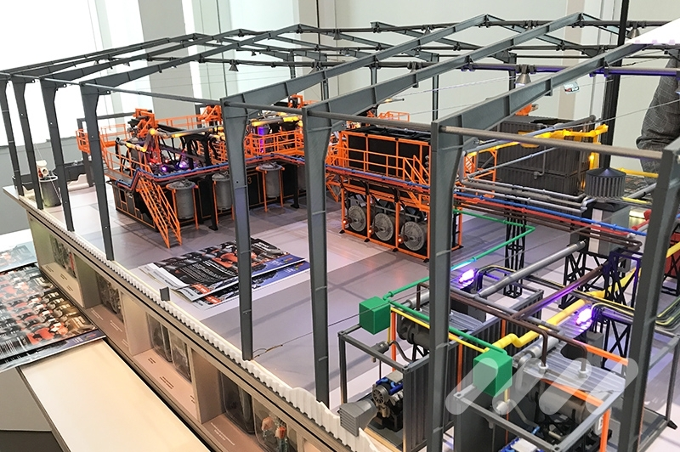
Využití odpadů v místě produkce se jeví jako nejvýhodnější z pohledu dopravy odpadů (doprava v mnoha případech převyšuje cenu zpracování, nebo skládkování), je předpoklad, že nám nové technologie toto umožní. Systém PTR by mohl tento problém pomoci řešit a odpady by se využívaly na výrobu energií.

Slide 18
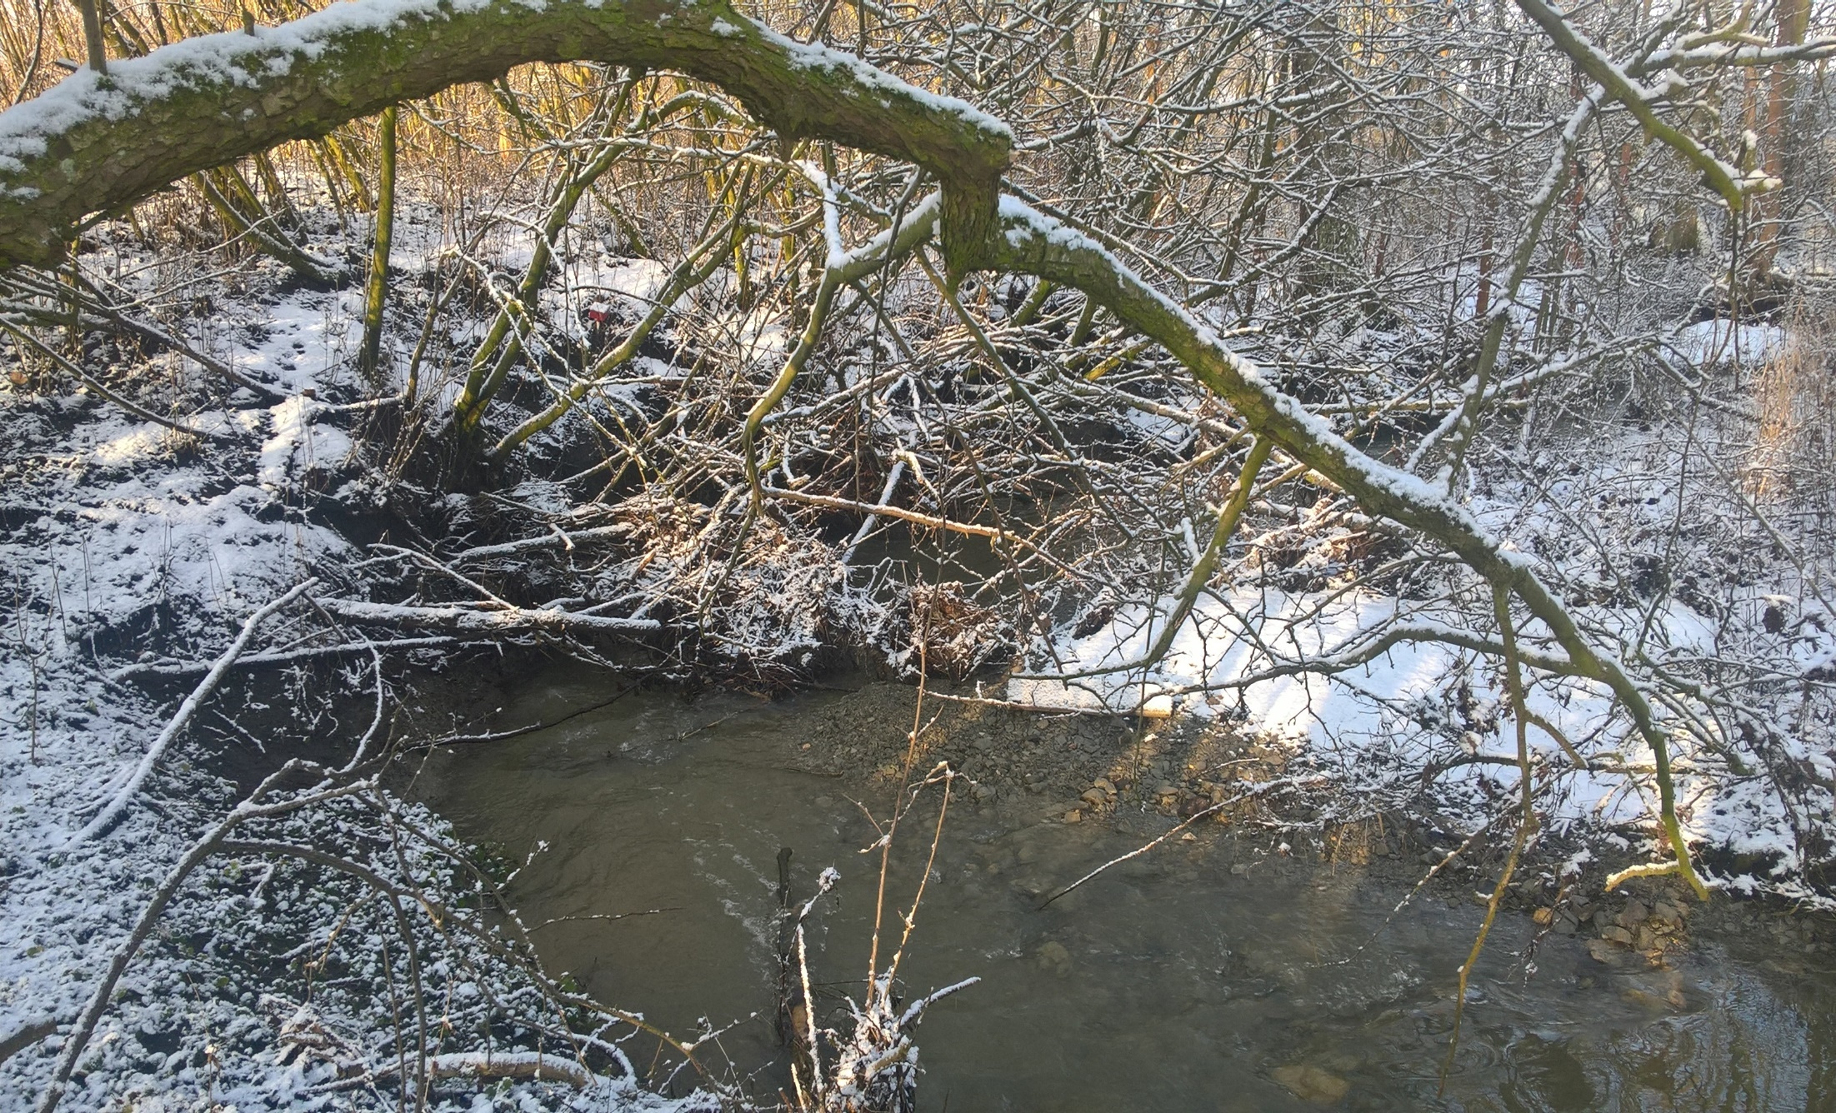
Problémy zarostlých vodotečí a potoků trápí většinu starostů. Další zdroj biomasy vhodné na štěpku.

Slide 19
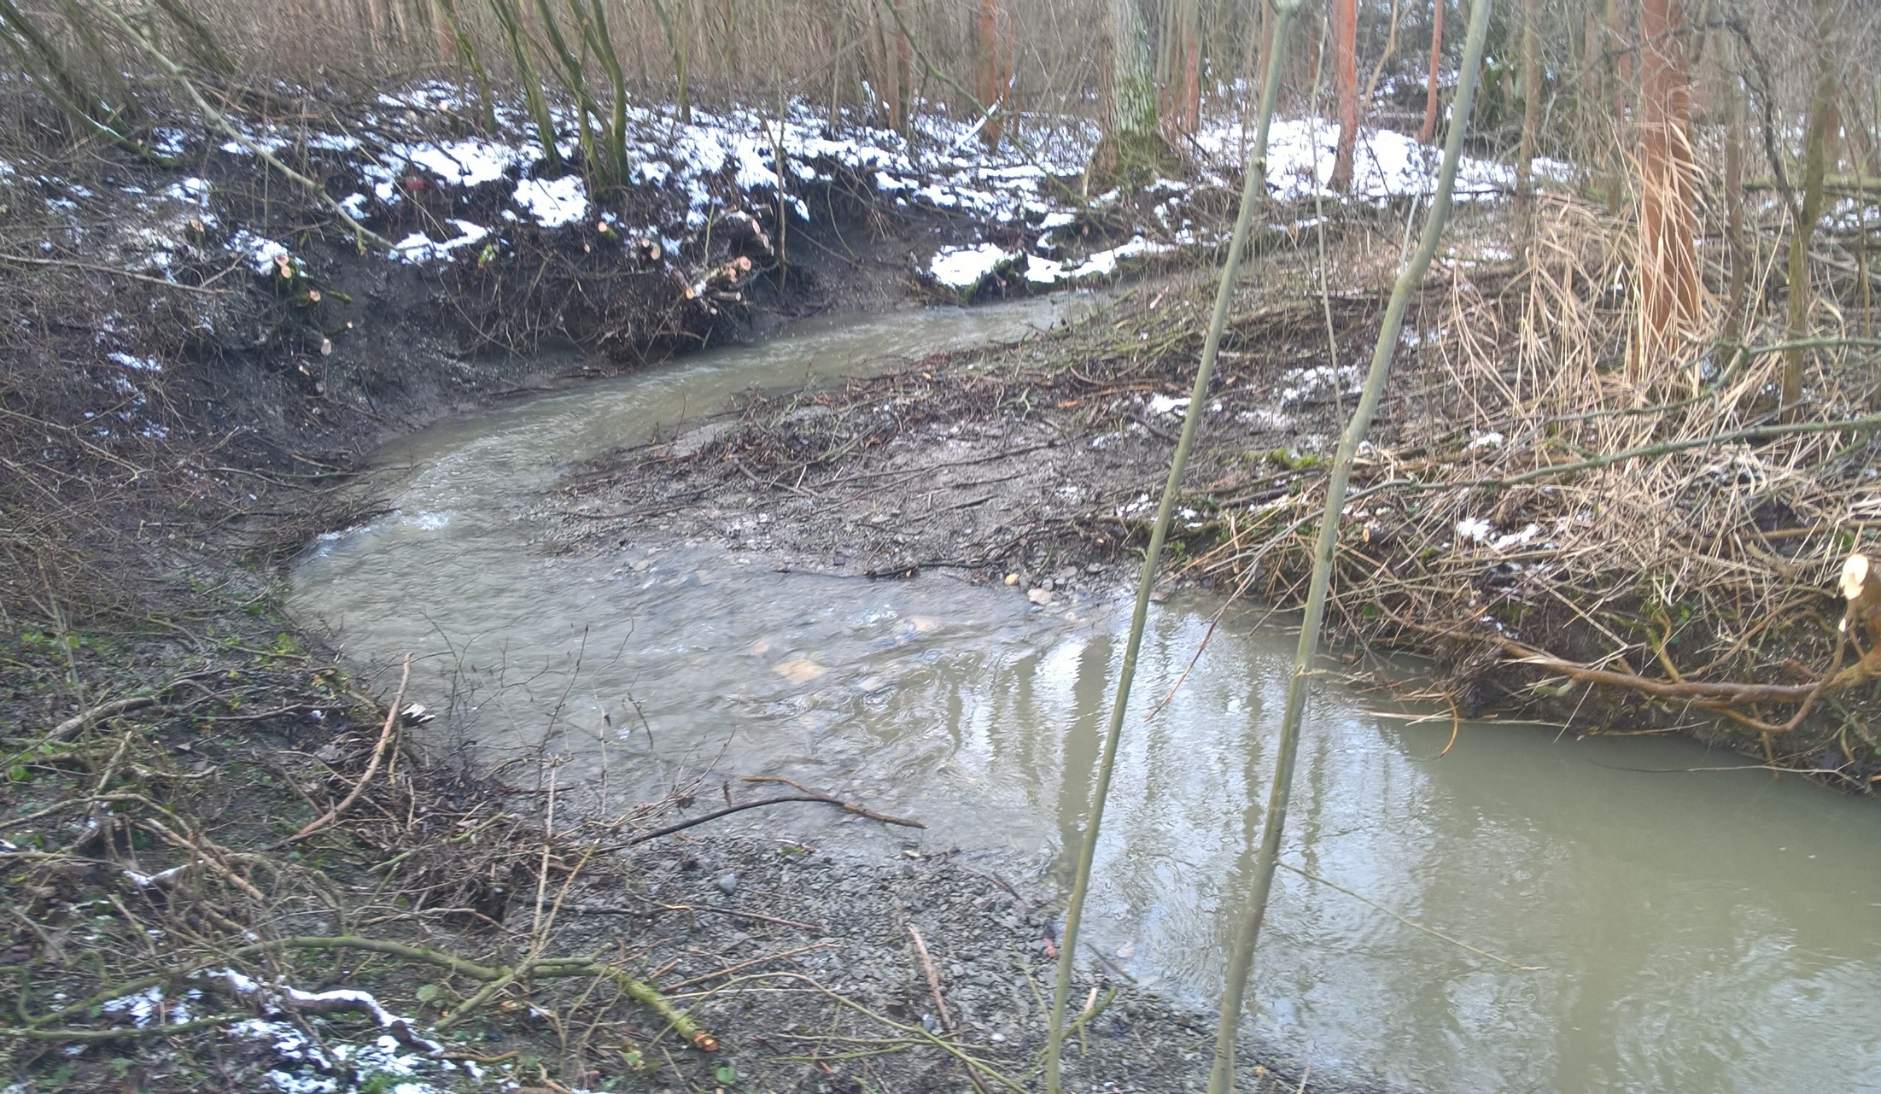
Po dohodě se správcem toku, je možné dosáhnout i takovéhoto efektu.

Slide 20
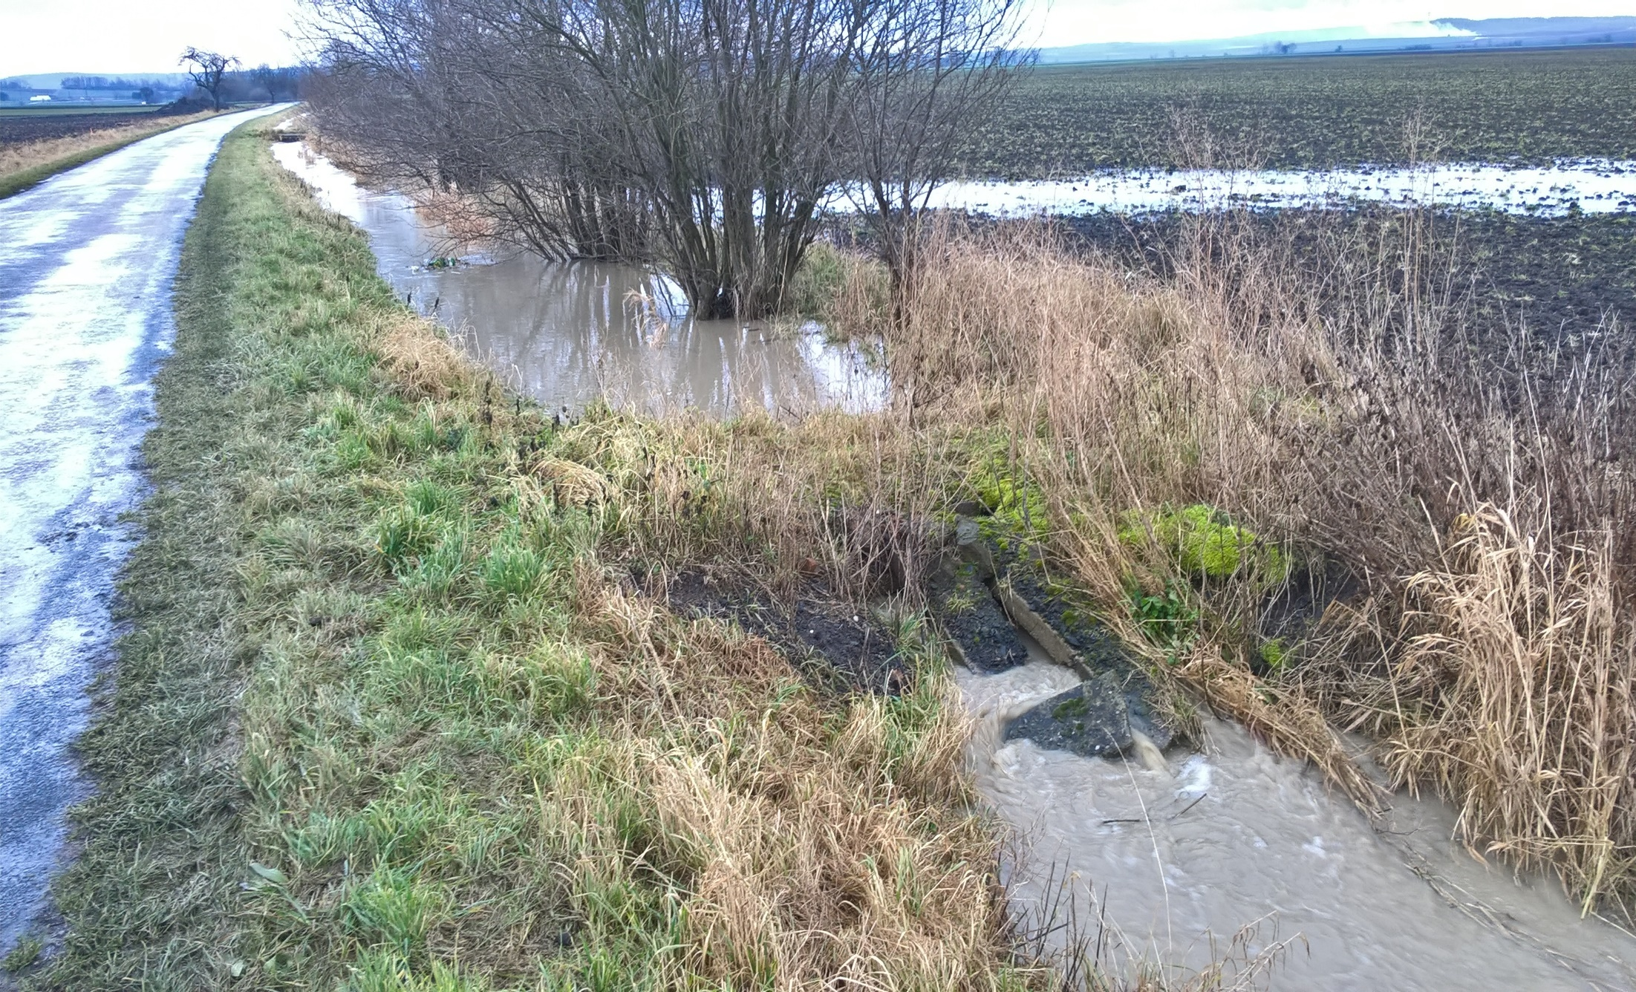
Neprůchodné propustky vytvářejí nebezpečí povodní. Platí pravidlo, že patří vlastníkovi pozemků.

Slide 21
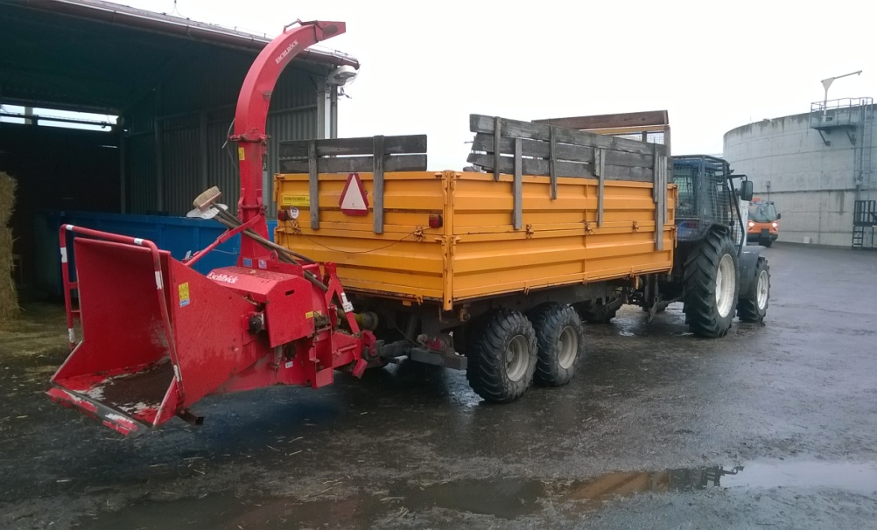
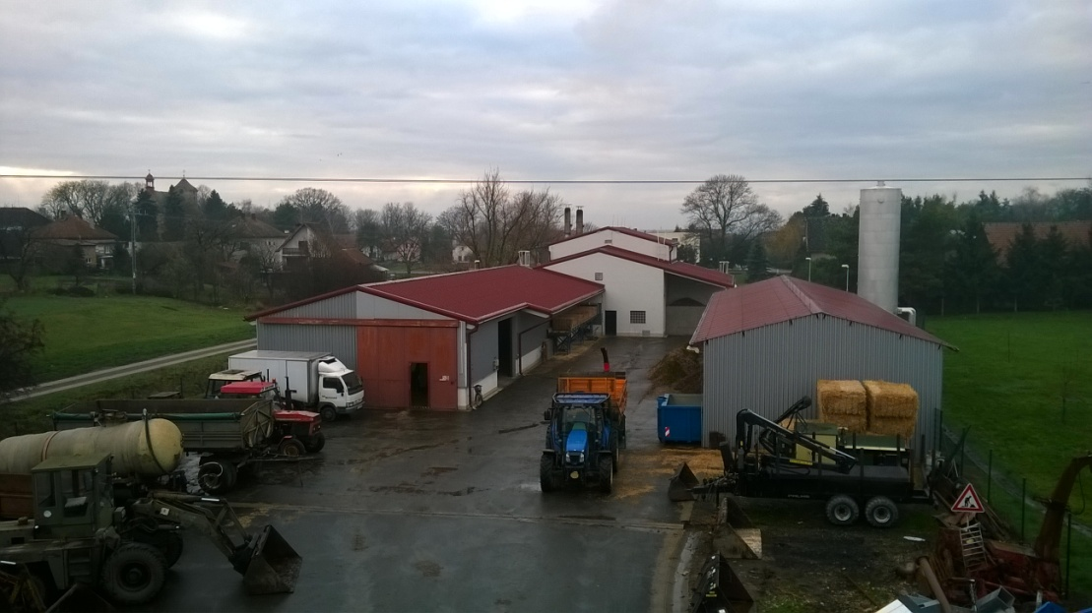
Zařízení je vybaveno technikou, která se zároveň využívá pro potřeby obce, což ocení především starostové obcí.

Slide 22
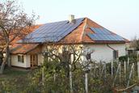
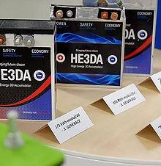
Součástí LDS by měla být i fotovoltaika na střechách s akumulací.

Slide 23
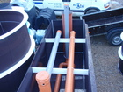
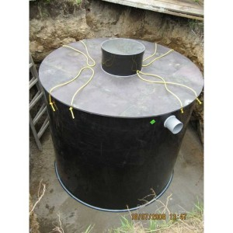
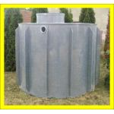
Tříkomorové septiky se zemním filtrem a akumulací, jsou vhodnou alternativou pro malé obce, kde není ekonomicky možné budovat kanalizaci a ČOV. Porovnání provozních nákladů s domovní ČOV: Domácí ČOV. 30 W příkon x 24 hodin x 365 dní = 262 kWhe + cca 1000 Kč roční náklady na kompresor (životnost cca 3 roky). Septik 0, nemusí být kontinuální provoz.

Slide 24
ÚSPĚCHY PROJEKTU
OCENĚNÍ ZA ENERGETICKOU EFEKTIVNOST 2007
EUROPEAN ENERGY AWARD
III.místo ENERGY GLOBE AWARD ČR 2008
CENA ZDRAVÍ A BEZPEČNÉHO
ŽIVOTNÍHO PROSTŘEDÍ 2008
V ROCE 2012 ZÍSKAL PROJEKT SLUNEČNÍ CENU
I.místo ENERGY GLOBE AWARD ČR 2013 V KATEGORII OBEC
23. LISTOPADU 2015 ZÍSKAL PROJEKT EVROPSKOU SLUNEČNÍ CENU za mimořádné úsilí a vzorový projekt pro obnovitelný a udržitelný rozvoj
13. 10. 2016 Obnovitelné desetiletí – Chytrá energie měst a obcí
30.10. 2017 Chytrá radnice – I. místo v kategorii Energetika

Slide 25
Děkuji za pozornost.
Milan Kazda OÚ Kněžice 28902 Kněžice 37 TEL.: 325640228 GSM: 725022616 VoIP: 322312460 www.obec-knezice.cz obec@obec-knezice.cz

